Slide 1


软件测试工程师成长之路－软件测试高级实战技巧
掌握软件测试九大技术主题
《软件测试工程师成长之路－掌握软件测试九大技术主题》对各大高校已经学过软件测试理论教程，但不知道如何进入软件测试与质量保证领域的学生，有很强的引领作用；对引领各大软件公司软件测试工程师快速成长为资深软件测试工程师有很高的指导意义。欢迎全国各大高校使用本教程作为软件测试实践教学用书，同时也欢迎各大软件公司软件测试工程师购买本书，作为手头必备的快速查阅指南书籍。

Slide 2

软件工程师成长之路系列实践指南教程特点
软件工程师成长之路系列实践指南的目标：加快祖国信息化发展进程，使更多计算机软件爱好者走出迷茫与彷徨，让每一个有志于IT事业的人都能完成向软件工程师的转变。
系列丛书紧随人类认知发展，从零开始，配合该领域相关知识，让每一位读者都能在动手实践的同时获得成功的喜悦。
本书以实际项目为原型，以关键的理论与丰富的实践为指导，贯彻先进的项目管理理念与全程质量管理思想，并且列举大量的典型实例，让读者看懂与体会各种技术，并能使用这些技术自己去实践。
书籍官网：http://books.roqisoft.com/9test
追寻梦想的力量！ http://www.leaf520.com

Slide 3
<掌握软件测试九大技术主题>通过本书，我能学到什么
1.Web测试专题技术
2.Client测试专题技术
3.Mobile测试专题技术
4.国际化本地化测试专题技术
5.跨平台跨浏览器专题技术
6.Web安全测试技术专题
7.敏捷测试专题技术
8.软件自动化测试专题技术
9.压力与性能测试专题技术
10.自己如何动手实践
11.网页编程HTML
12. 网页脚本Javscript
13. 网页美化CSS
追寻梦想的力量！ http://www.leaf520.com

Slide 4
第8章 软件自动化测试
【本章重点】
  通过实例阐述了采用自动化测试的原因。
  介绍自动化测试的原理、类型和框架，以及持续集成的自动化测试流程。
  通过实例介绍了如何使用自动化测试工具JMeter来设计自动化测试脚本。

Slide 5
第8章 软件自动化测试
引入自动化测试
  先来看一段产品经理Jack、软件开发经理Tom、以及软件测试经理Bob之间的对话。
项目评估期：
  Jack：客户想要一个“大学学籍管理系统”来管理学生的信息，需要多长时间可以交给客户？
  Bob & Tom：没有项目的详细需求，无法评估。
  Jack：（经过Jack与客户的交流）系统主要有下列功能：……
  Tom：需要100个工作日。
  Bob：没有操作系统和浏览器的测试组合，无法评估。
  Jack：（经过Jack与客户的交流）系统需要支持XXX操作系统和浏览器组合。
  Bob：需要200个工作日。
  Jack：Bob，为什么测试需要那么多的测试工作日。
  Bob：写测试用例需要XX工作日；写测试计划需要XX工作日；要测试XXX种操作系统和平台，每样操作系统加平台就需要XXX工作日，这么多组合，200个工作日还是保守估计。

Slide 6
第8章 软件自动化测试
引入自动化测试
项目开发过程中：
  Jack：客户想要增加一个新的功能：XXX。
  Tom：开发需要增加3个工作日。
  Bob：测试需要增加6个工作日。
  Jack：为什么有那么多regression的问题？
  Tom：产品结果复杂…
  Jack：为什么项目快要结束了，还有这么多bug。
  Bob & Tom：有其他bug block了测试；开发fix bug引起的；开发总在改功能；新功能增加的太晚了…
  Jack：新部署的包工作的正常嘛？
  Bob：糟糕，新部署的包有严重问题，需要撤回新包（测试几个小时候后）。
  Jack: 除了Bug Report外，还有什么能够证明产品的质量很好？
  Bob & Tom：没有。

Slide 7
第8章 软件自动化测试
引入自动化测试
项目交付后：
  Jack：客户发现了一个重要的bug，必须fix。测试和开发评估下。
  Tom：开发需要2小时；
  Bob：测试需要5个工作日。
  Jack：必须在2天内发布补丁。
  Bob：假如2天内需要发布，测试就不全面，不能保证老的功能都正常工作。
从以上对话中，可以看出基于老的软件开发团队结构（图8-1）和开发流程（图8-2）。

Slide 8
图8-1旧的软件开发团队结构
产品经理（Jack）
开发经理（Tom）
测试经理（Bob）
开发工程师
测试工程师
开发工程师
测试工程师
开发工程师
测试工程师

Slide 9
图8 -2 旧的开发流程
产品经理发布需求
开发工程师设计技术文档，代码
测试工程师设计测试计划、测试用例
开发工程师修改Bug、增加、修改需求
测试工程师测试
发布

Slide 10
第8章 软件自动化测试
引入自动化测试
Jack打算在自己的项目中引进当前行业内最先进的软件开发方式：敏捷开发。
Jack成立了“大学学籍管理系统”的敏捷开发团队，并对“大学学籍管理系统”项目采用了敏捷开发方式（见教材图8-3，8-4）；
采用了新的开发方式后，Jack对产品的开发给予了很高的期望，那么实际情况如何呢？让我们再来看下产品负责人Jack与Scrum master：Tom，以及member之间的对话。（见教材）

Slide 11
第8章 软件自动化测试
什么是自动化测试
准备前提条件
1. 自动化测试是怎样工作的
自动化测试的脚本就是准备测试用例的前提条件和输入的数据，模拟测试的步骤（发出各种指令、服务器请求等），验证响应/返回的结果，清理测试数据的一个过程（图8-5）。
输入数据
测试步骤
模拟指令
查看响应\返回结果
清理测试数据
图8-5自动化测试

Slide 12
第8章 软件自动化测试
什么是自动化测试
登陆、添加学生
1. 自动化测试是怎样工作的
以“大学学籍管理系统”的删除学生成绩为例，在运行删除学生成绩的步骤前，首先需要登录系统、添加学生、添加学生成绩；然后，才能执行删除学生成绩的步骤，以及检验学生成绩是否被成功删除；最后，还需要删除添加的学生，登出系统；
添加学生成绩
测试步骤
删除学生成绩
查验是否成绩被删除成功
删除学生、登出系统
图8-6 删除学生成绩用例

Slide 13
第8章 软件自动化测试
什么是自动化测试
集成测试
2. 自动化测试有哪些类别
自动化测试可以分为：
  单元测试（Unit Test）
  组件测试（Component Test）
  集成测试（Integration Test）
（如图8-7）
组件测试
单元测试
图8-7 自动化测试分类1

Slide 14
第8章 软件自动化测试
什么是自动化测试
2. 自动化测试有哪些类别
自动化测试根据测试的流程，还可以分为： 环境监测测试（Health Check）、可用性测试（Sanity Test）、回归测试（Regression Test）、全面测试（Full Test） （见图8-8)。
Health Check
Sanity Test
Regression Test
Full Test
图8-8 自动化测试分类2

Slide 15
第8章 软件自动化测试
什么是自动化测试
3.设计一个常见的自动化测试框架
  好的自动化框架具有以下的优点：
    配置少；
    配置灵活；
    自动化程度高；
    模块化；
    可维护性强；
    脚本独立性强；
    并发运行性强；
    可移植性强，移植成本低；

Slide 16
第8章 软件自动化测试
什么是自动化测试
3.设计一个常见的自动化测试框架
图8-9是常用的自动化测试框架之一。该框架有3层，第一层是配置层，第二次是公共脚本/方法层，第三层是真正的测试层。
服务器配置
全局变量配置
其他全局配置（出错信息等）
公共方法
公共方法
测试模块1
测试模块2
测试模块3
8-9自动化测试框架

Slide 17
第8章 软件自动化测试
持续集成自动化测试
本节所说的持续集成自动化测试是指整个集成整个自动化测试过程。
它集成了单元测试到代码的扫描的结果，集成了组件测试到集成测试的所有Health Check、Sanity Test、Regression Test、Full Test的自动化测试的安排、运行（Jenkins），运行结果报告，持续运行结果报告等等（见图8-10）。

Slide 18
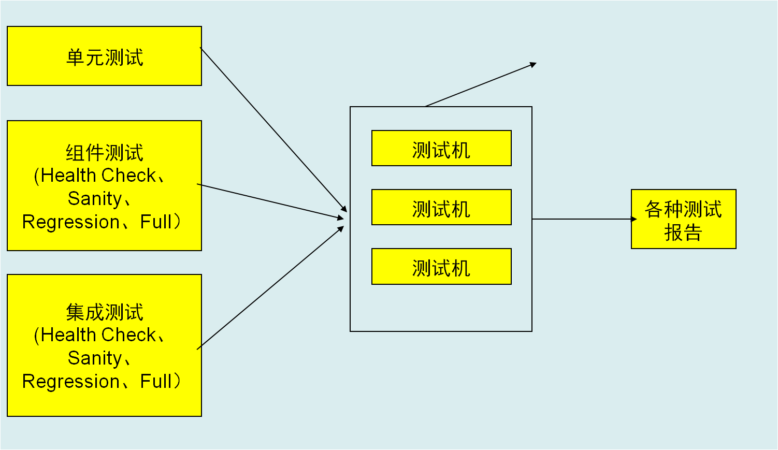
第8章 软件自动化测试
持续集成自动化测试
Jenkins：
安排自动化测试的运行：实时运行？按照计划自动运行？单机运行？并发运行？等等
图8-10 持续集成自动化测试

Slide 19
第8章 软件自动化测试
自动化测试工具：JMeter
1. Jmeter是什么
  Apache JMeter是Apache组织开发的基于Java的压力测试工具。
  它最初被设计用于Web应用测试，但后来被扩展到其他的测试领域，例如静态文件、Java小程序、Java对象、数据库、FTP服务器等等。
  JMeter可用于对服务器、网络或对象模拟巨大的负载，来进行不用压力类别下的强度测试，并对整体的性能进行分析。

Slide 20
第8章 软件自动化测试
自动化测试工具：JMeter
2.JMeter的安装和运行
JMeter的安装非常的简单，只需要访问JMeter安装包下载网页（http://jakarta.apache.org/site/downloads/downloads_jmeter.cgi），下载满足自身操作系统要求的安装包到本地。由于本文实例用的操作系统是WindowsXP SP2，所以下载Binary下的2.4.zip（见图8-11）。下载后，解压文件，JMeter安装完毕。

Slide 21
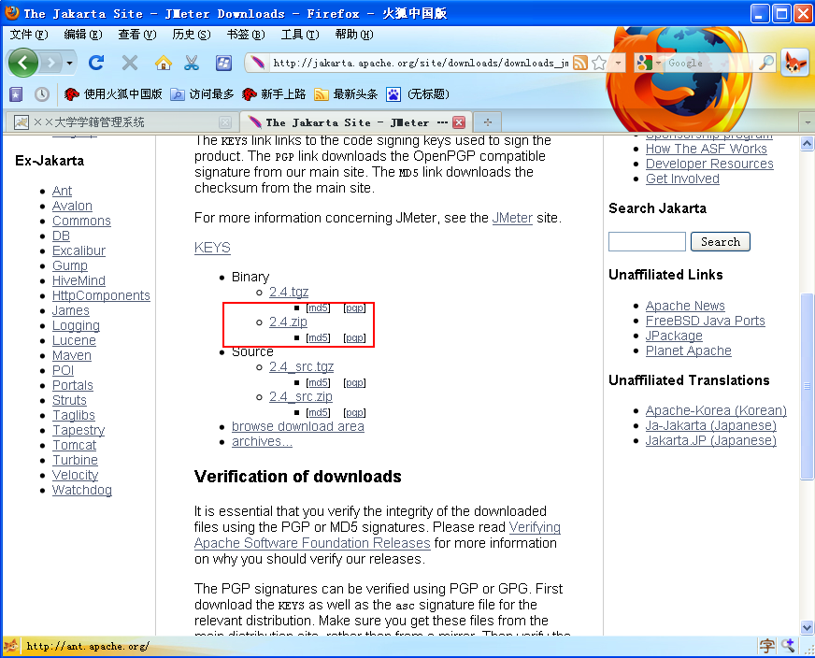
第8章 软件自动化测试
自动化测试工具：JMeter
图8-11下载JMeter

Slide 22
第8章 软件自动化测试
自动化测试工具：JMeter
2. Jmeter的安装和运行
  在运行JMeter前，可以对JMeter属性进行修改。例如，修改JMeter显示语言为英语，步骤为：进入JMeter安装目录\bin，打开文件jmeter.properties，设置“language=en”，保存文件。（见教材图8-12，8-13）
  设置完JMeter属性后，进入JMeter安装目录\bin，运行jmeter.bat，即可启动Jmeter。（见教材图8-14、8-15）

Slide 23
第8章 软件自动化测试
自动化测试工具：JMeter
3. JMeter自动化脚本设计策略
为了减少重复性设计、提高脚本的可管理性，通常需要在设计脚本前先制定设计策略。
策略主要包括：
  通用信息参数化、配置化。
  设置请求默认配置。
  通用的请求文件化。
  清理测试中生成的数据。

Slide 24
第8章 软件自动化测试
自动化测试工具：JMeter
4. 抓取一个简单的请求
  请求的获得有两个主要途径：
    一是软件的设计文档；
    二是通过分析工具抓取；
  由于“大学学籍管理系统”并没有提供文档，所以只能通过工具抓取。本文将使用HttpAnalyzer来抓取JMeter所需要的请求。
  （见教材图8-16至图8-23）

Slide 25
第8章 软件自动化测试
自动化测试工具：JMeter
5.设置配置文件
  对于大型项目来说，自动化测试脚本模块繁多，需要把常用的信息用配置文件进行管理。
通常把下列的信息进行统一配置：
  各种类型服务器地址、账户；
  测试站点的访问地址，超级用户的帐号；
  各类数据库的名称、地址、访问方式、账户；
  数据库被访问到的表的名称；
  请求返回的出错信息；
  任何需要变量的字段；

Slide 26
第8章 软件自动化测试
例：
下面以“大学学籍管理系统”为例，介绍Web测试中常用的CSV Data Set Config，User Defined Variables，User Parameters，HTTP Requests Defaults，JDBC Connection Configuration，HTTP Cookie Manager。

Slide 27
第8章 软件自动化测试
例：
（1） CSV Data Set Config
  CSV Data Set Config是用来从指定的文件内一行行的读取内容，然后把每行取得的内容以“,”进行分隔，然后分别赋给指定的变量。
  文件的路径可以是相对路径，也可以是绝对路径。需要注意的是“,”是分隔符，也可以用其他来分隔，但是需要在CSV Data Set Config内设置。

Slide 28
第8章 软件自动化测试
（1） CSV Data Set Config
  首先编写一个server.txt文件，内容为“localhost,8080,http,myapp,admin,pass”，保存文件到JMeter安装目录\bin\Brook下。
  运行JMeter，右键点击新添加的Test Plan->“Add”->“Config Element”->“CSV Data Set Config”，添加CSV Data Set Config，如图8-25所示。
  点击“CSV Data Set Config”进行配置：
    “Filename”输入文件路径（绝对或相对路径）+名称；
    “Variable Names”输入与文件内容对应的变量名称；
    “Delimiter”是分隔符，实例中使用“,”；
    “Recycle on EOF”：是否循环读入；
    其他部分可使用默认值。需要修改时，可参考JMeter的帮助（Help）。

Slide 29
第8章 软件自动化测试
例：
（2） User Defined Variables
  User Defined Vairables被用来定义一套初始化的变量。
  无论User Defined Variables放在脚本的哪个地方，它总是在脚本开始执行时被执行。
  值得注意的是，User Defined Variable是所有Thread Groups一起使用的。根据User Defined Variables的特点，可以用它定义一些只在本脚本内使用的变量，且其值需要在脚本开始时初始化，类似于常量。

Slide 30
第8章 软件自动化测试
例：
（3） User Parameters
  User Parameters允许用户为每个threads的User Variables指定值 。详细定义见JMeter帮助。
    右键点击“TestPlan”-> “Add” ->“Threads（Users）->“Thread Group”，添加一个Thread Group（如图8-29所示）。
    右键点击“Thread Group”->“Add”->“Pre Processors”->“User Parameters”，添加“User Parameters”（如图8-30所示）。
    设置“User Parameters”，以“大学学籍管理系统”的添加学生为例，可以在User Parameters内定义所需添加的学生的信息。例如图8-31所示，定义了学生的姓名和地址。

Slide 31
第8章 软件自动化测试
例：
（4） HTTP Cookie Manager
  Cookie Manager具有两个功能：
    像web浏览器一样保存和发送cookie。
    可以手工的添加cookie到cookie Manager内。

Slide 32
第8章 软件自动化测试
例：
（5） HTTP Request Defaults
  HTTP Request Defaults用来设置HTTP请求的默认值。
  右键点击“Test Plan”->“Add”->“Config Element”-> “HTTP Request Defaults”，添加一个“HTTP Request Defaults” （见图8-34）。
  配置HTTP Request Defaults: “Server Name IP”，“Port Number”，“Protocol”分别输入CSV Data Set Config内定义的变量“${serverIP}”，“${port}”，“${protocol}”。

Slide 33
第8章 软件自动化测试
例：
（6） JDBC Connection Configuration
  JDBC Connection Configuration根据配置的参数建立一个数据库的链接，JDBC请求使用不同的链接名字调用相应的数据库。
配置步骤：
  右键点击“Test Plan”-> “Add” -> “Config Element” -> “JDBC Connection Configuration”，添加一个JDBC Connection Configuration。
  进入%TomcatHome%\webapps\myapp\WEB-INF\classes 目录，用记事本打开applicationContext.xml文件，可以看到数据库的配置。
  设置JDBC Connection Configuration的相关信息。

Slide 34
第8章 软件自动化测试
设计一个简单的脚本
1. 添加学生 - HTTP request
HTTP request用来发送HTTP/HTTPs请求到web server。
步骤：
  右键点击“Thread Group”->“Add”->“Sampler”->“HTTP request”，
  添加两条HTTP request。
  根据前文捕捉到的登录请求，设置第一个HTTP request，“admin”
  帐号登录“大学学籍管理系统”。
  设置第二个HTTP request，添加学生。
  点击 “File”->“Save”，选择路径，保存JMeter文件（*.jmx）。
  点击 “Run”->“start”，执行JMeter脚本。
  登录“大学学籍系统”->“学生基本信息管理”页面，查看运行结果。

Slide 35
第8章 软件自动化测试
设计一个简单的脚本
2.查看运行结果 - View Results Tree
View Results Tree，可以以树状结构显示所有sample的响应。它可以允许查看所有sample实际发送的请求以及返回的结果。
步骤：
右键点击“Thread Group”-> “Add” ->“Listener” -> “View Results Tree”，添加一个“View Results Tree”。 （见图8-46）
进入“大学学籍管理系统”->“学生基本信息管理”，删除JMeter创建的学生。 （见图8-47）
点击“View Results Tree”，重新运行JMeter脚本，即可在View Results Tree内看到JMeter的每个Sample的实际运行结果、实际发送的请求，以及返回的实际数据。 （见图8-48）

Slide 36
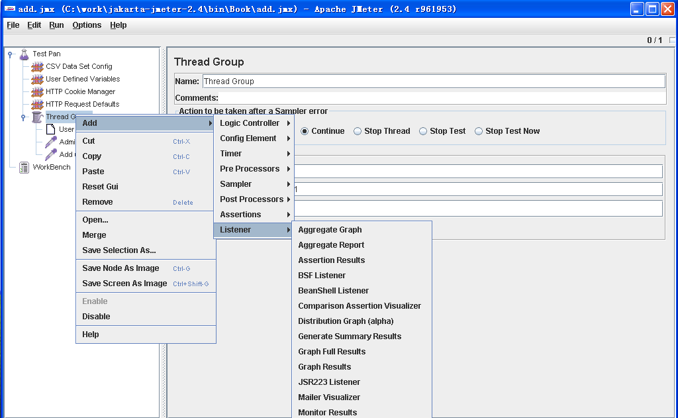
图8-46添加View Results Tree

Slide 37
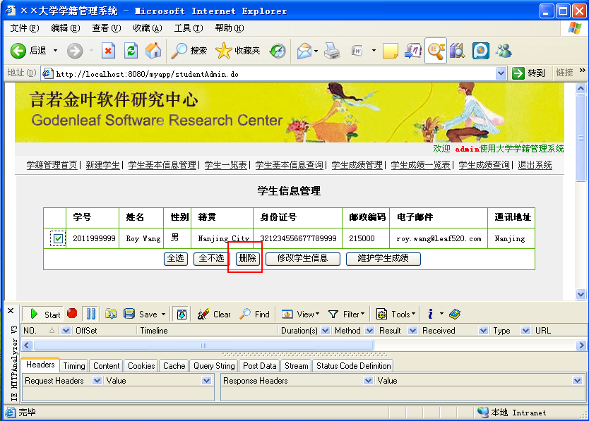
图8-47删除学生

Slide 38
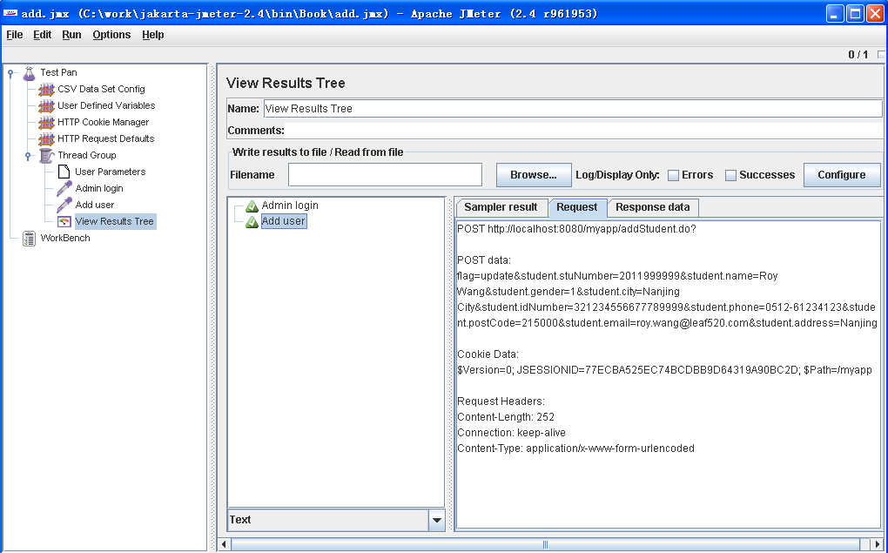
图8-48 View Results Tree

Slide 39
第8章 软件自动化测试
设计一个简单的脚本
3.访问数据库 - JDBC request
JDBC request可以用来发送JDBC请求到指定数据库，它可以对DB数据进行增、删、改、查。在使用JDBC request前，必须要先设置JDBC Connection Configuration。
右键点击“Thread Group”-> “Add” -> “Sampler” -> “JDBC request”， 添加一个JDBC request。 （见图8-49）
配置查询学生的JDBC request： （见图8-50）
  Name：查询学生
  Variable Name：myappdb
  Query Type：Select Statement
  文本输入框：select * from student;
删除学生，运行JMeter脚本。 （见图8-51）

Slide 40
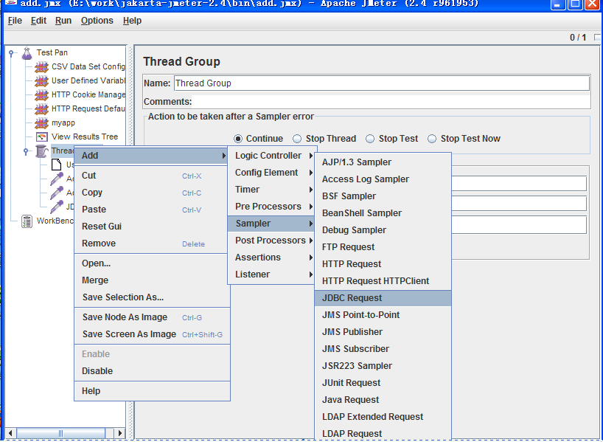
图8-49 添加JDBC request

Slide 41
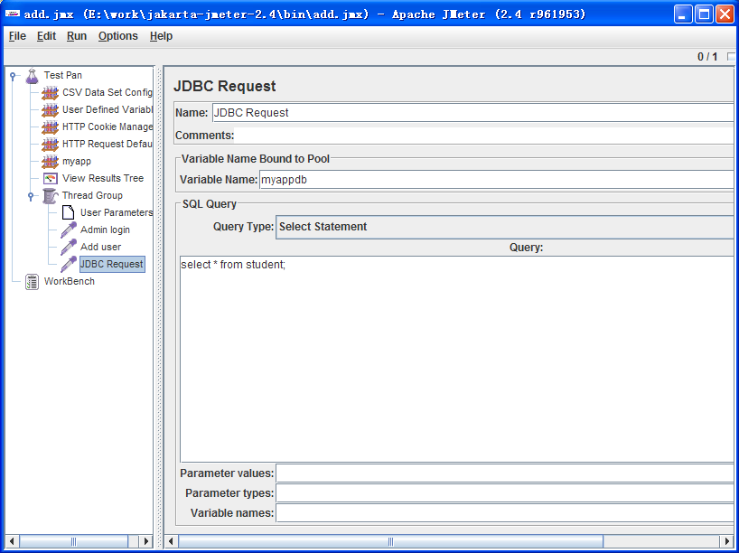
图8-50 配置JDBC request

Slide 42
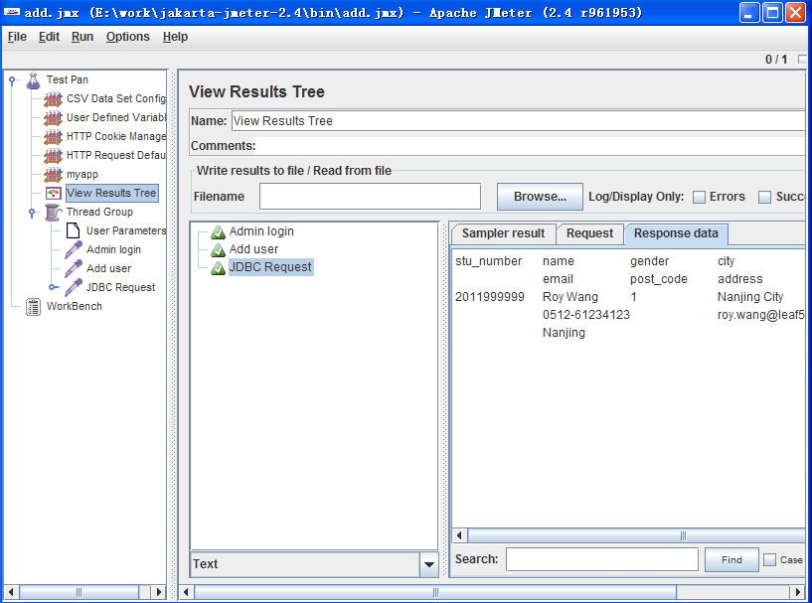
图8-51 JDBC request运行结果

Slide 43
第8章 软件自动化测试
设计一个简单的脚本
4.验证测试结果 - Response Assertion
Response Assertion允许添加多个校验值，与各种请求返回的结果进行比较。
  右键点击请求名称，例如：JDBC request - >“Assertions” -> “Response Assertion”，添加一条Response Assertion。（见图8-52）
  配置Response Assertion： （见图8-53）
    Name：email
    Patterns to Test：点击“Add”，输入roy.wang@leaf520.com。
    其他：默认值

Slide 44
第8章 软件自动化测试
设计一个简单的脚本
4.验证测试结果 - Response Assertion（续）
  删除学生，运行JMeter脚本，在View Results Tree内观察运行结果，当request不是红色时，表示验证通过，添加的学生的email=roy.wang@leaf520.com。 （见图8-54）
  删除学生，在Response Assertion内修改校验的值为：roy.wang11@leaf520.com，运行脚本，在View Result Tree内可以看到，JDBC request变成了红色，点开request，点击Response Assertion名，可以查看Assertion result。 （见图8-55）

Slide 45
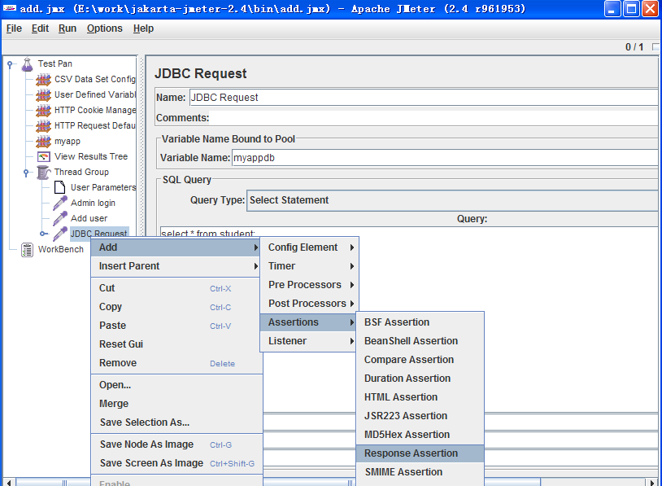
图8-52 添加Response Assertion

Slide 46
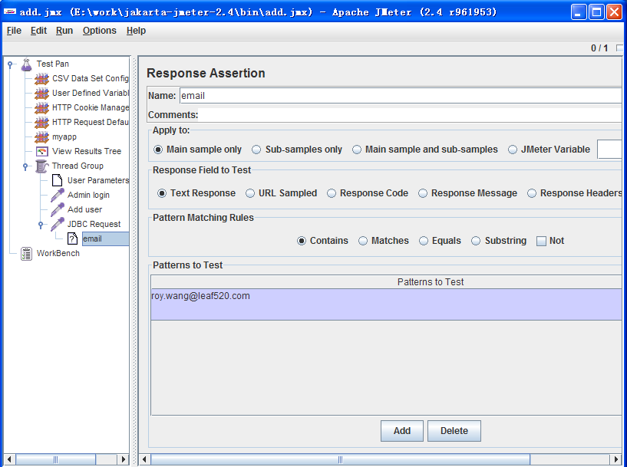
图8-53 配置Response Assertion

Slide 47
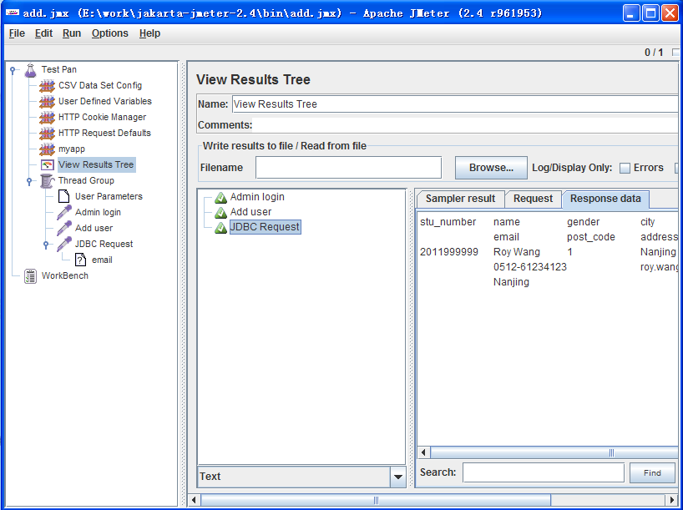
图8-54 正确的Response Assertion

Slide 48
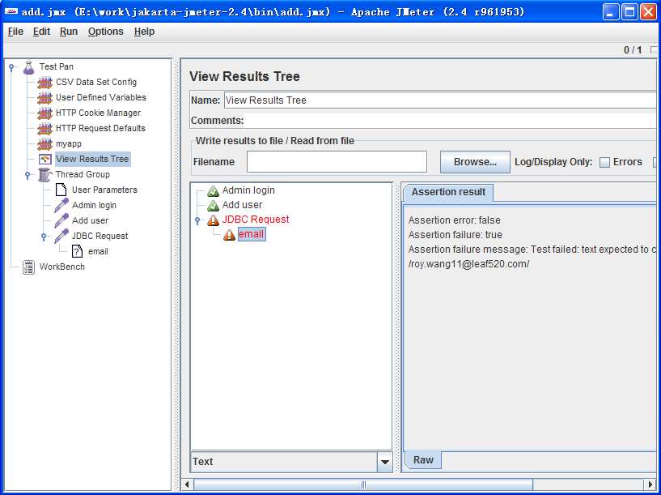
图8-55 出错的Response Assertion

Slide 49
第8章 软件自动化测试
设计一个简单的脚本
5.清理数据
在测试脚本的最后必须清理在测试中产生的“垃圾数据”。
在添加单个学生的实例中，添加的学生就是测试脚本中产生的“垃圾数据”，因此，在脚本的最后，必须删除这个学生，以保证脚本每次都能正常运行。

Slide 50
第8章 软件自动化测试
设计一个简单的脚本
5.清理数据
按照前文所述的步骤添加HTTP request：（见图8-56）
  Name：Delete user
  Method：Get
  Path：${app}/deleteStudent.do?
添加完request后，首先Disable “Delete user”的请求，执行Jmeter，登录“大学学籍管理系统”查看新建学生；然后，Disable “Add user”请求，Enable “delete user”请求，执行JMeter脚本，再到“大学学籍管理系统”查看该学生,见图8-57
Enable所有请求，执行JMeter脚本，运行结束后，查看“大学学籍管理系统”是否有JMeter中添加的学生的信息。如果没有，说明脚本完成了（见图8-58）

Slide 51
言若金叶软件研究中心－可供读者练习软件测试的在线应用
1).言若金叶软件研究中心官网 http://www.leaf520.com
与备份网 http://leaf520.roqisoft.com
2).诺颀软件论坛 http://www.leaf520.com/bbs
与备份网 http://leaf520.roqisoft.com/bbs
3).诺颀软件测试团队 http://qa.roqisoft.com
4).言若金叶精品软件著作展示官网
http://books.roqisoft.com
5).言若金叶全国软件工程师培训官网
http://training.roqisoft.com
6).言若金叶全国软件工程师认证官网
http://certificate.roqisoft.com
7).言若金叶自主软件研发：全球知识合作在线跟踪系统
http://www.worksnaps.net
8).城市空间 Oricity http://www.oricity.com
9).诺颀软件 Roqisoft http://www.roqisoft.com
10).诺颀电子杂志 http://jsebook.roqisoft.com
追寻梦想的力量！ http://www.leaf520.com

